Slide 1
Интерактивная игра «Последний звук. Лексическая тема «Цветы»
Автор: Мальцева Е.М.,
учитель-логопед
МБОУ «Северокоммунарская СОШ»

Slide 2
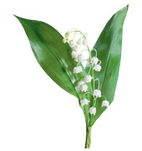
Игра «Последний звук»

Slide 3
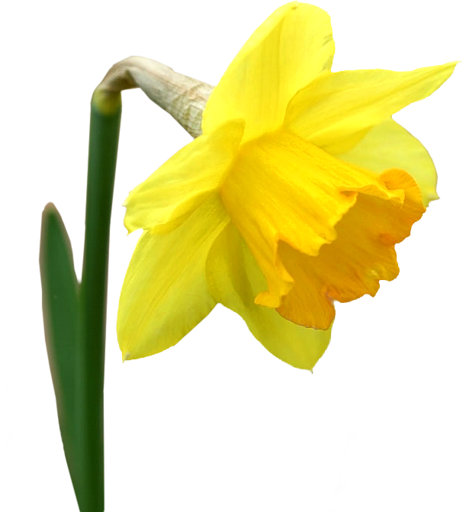
Игра «Последний звук»

Slide 4
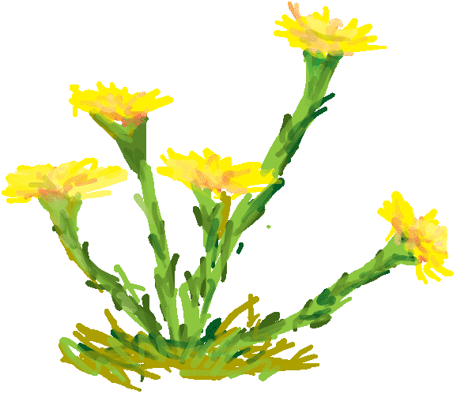
Игра «Последний звук»

Slide 5
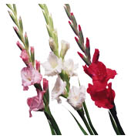
Игра «Последний звук»

Slide 6
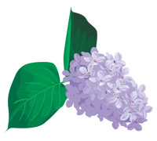
Игра «Последний звук»

